Slide 1


第2章 Python基础
· 数据类型
· 运算符
· 常用函数
· 经典实例

Slide 2
 学习目标
掌握 数字类型转换函数，格式化输出
掌握 字符串的常见操作，索引与切片
1
2
掌握
掌握
熟悉
了解
了解 数字类型的表示方法
熟悉 运算符及运算符优先级
3
4

Slide 3

目录页
01 数字类型
02 字符串
03 运算符
04 经典实例

Slide 4
目录
01 数字类型
02 字符串
03 运算符
04 经典实例

Slide 5

数字类型的表示方法
思考：
什么是数字类型？

Slide 6

数字类型的表示方法
表示数字或数值的数据类型称为数字类型。

Slide 7
数字类型的表示方法
数字类型有整型（int）、浮点型（float）、复数类型（complex），还有一种比较特殊的整型——布尔类型（bool）。
整型
浮点型
复数类型
布尔型
10
10.0
3+2j
True/False

Slide 8


数字类型的表示方法
整型
二进制(0b/0B-binary)、八进制(0o/0O-octonary)、
十进制(decimal)、十六进制(0x/OX-hexadecimal)。
进制种类 | 引导符号 | 描述
十进制 | 无 | 默认情况，例：1010,-1010
二进制 | 0b 或 0B | 由字符0和1组成，例：0b1010，0B1010
八进制 | 0o 或 0O | 由字符0到7组成，例：0o12，0O12
十六进制 | 0x 或 0X | 由字符0到9、a到f或A到F组成，例：0xA, 0XA
不同进制的整数之间可以直接运算

Slide 9
数字类型的表示方法
浮点型
浮点数一般以十进制形式表示
较大或较小的浮点数可以用科学计数法表示。
num_one = 3.14 # 十进制形式表示
num_two = 2e2 # 科学计数法表示(2*10², 200)
num_third = 2e-2 # 科学计数法表示(2*10⁻², 0.02)

Slide 10
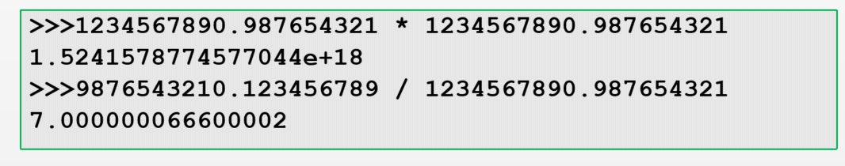
数字类型的表示方法
浮点型
浮点数类型的数值范围和小数精度都存在限制，但常规计算足够。
取值范围数量级约-10³⁰⁷至10³⁰⁸，精度数量级10⁻¹⁶

Slide 11
数字类型的表示方法
复数类型
复数有以下3个特点：
复数由实部和虚部构成，其一般形式为：real+imagj*1j。
实部real和虚部的imag都是浮点型。
虚部必须有后缀j或J。

Slide 12
数字类型的表示方法
复数类型
Python中有两种创建复数的方式：
按照复数的一般形式直接创建
通过内置函数complex()创建。
num_one = 3 + 2j # 直接创建
num_two = complex(3, 2) # 通过内置函数创建

Slide 13
数字类型的表示方法
布尔类型
Python中的布尔类型（bool）只有两个取值：True和False。

Slide 14
数字类型的表示方法
布尔类型
Python中的任何对象都可以转换为布尔类型，若要进行转换，符合以下条件的数据都会被转换为False:
None；
任何为0的数字类型，如0、0.0、0j；
任何空序列，如''''、()、[]；
任何空字典，如{}；
用户定义的类实例，如类中定义了__bool__()或者__len__()。

Slide 15

数字类型的表示方法
除以上对象外，其它的对象都会被转换为True。

Slide 16
数字类型的表示方法
布尔类型
可以使用bool()函数检测对象的布尔值。
>>> bool(0)
False
>>> bool([])
False
>>> bool(2)
True

Slide 17
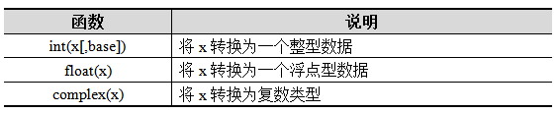
数字类型转换
数字类型间进行转换的函数有int()、float()、complex()。
需要注意的是浮点型数据转换为整型数据后只保留整数部分
注意：x为数字类型
int(12.6)=12
float(3)=3.0

Slide 18
过渡页
01 数字类型
02 字符串
03 运算符
04 经典实例

Slide 19
字符串的定义
思考：
什么是字符串？

Slide 20
字符串的定义
字符串是一种用来表示文本的数据类型，它是由符号或者数值组成的一个连续序列。

Slide 21
字符串的定义
Python可使用单引号、双引号和三引号定义字符串
单引号和双引号通常用于定义单行字符串
三引号通常用于定义多行字符串。
使用单引号
使用双引号
使用三引号
"""my name is itcast
my name is itcast"""
'hello itcast'
"hello itcast"

Slide 22
字符串的定义
单引号与双引号可以嵌套使用：
双引号表示的字符串中允许嵌套单引号，但不允许包含双引号；
print("hi, 'Tony'")=hi, 'Tony'
单引号表示的字符串中允许嵌套双引号，不允许包含单引号。
print('hi, "Tony"')=hi, "Tony"

Slide 23
字符串的格式化输出
Python字符串可通过占位符、format()方法和f-strings三种方式实现格式化输出。
占位符
format()
f-strings
"hello，%s" % name
"hello，{} ".format(name)
f"hello，{name}"

Slide 24
字符串的格式化输出
占位符%
Python将一个带有格式符的字符串作为模板，使用该格式符为真实值预留位置，并说明真实值应该呈现的格式。
>>> name = "李强"
>>> "你好，我叫%s" % name。
你好，我叫李强。

Slide 25
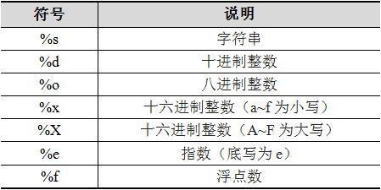
字符串的格式化输出
不同的占位符为不同类型的变量预留位置。
占位符%

Slide 26
字符串的格式化输出
占位符%
一个字符串中可以同时包含多个占位符。
>>> name = "李强"
>>> age = 12
>>> "你好，我叫%s，今年我%d岁了。" % (name, age)
你好！我叫李强，今年我12岁了。
=
>>> "你好，我叫 " + name + "今年我" + age + "岁了。"

Slide 27
字符串的格式化输出
占位符%
使用占位符%时需要注意变量的类型，若变量类型与占位符不匹配程序会产生异常。
>>> name = "李强" # 变量name是字符串类型
>>> age = "12" # 变量age是字符串类型
>>> "你好，我叫%s，今年我%d岁了。" % (name, age)
TypeError: %d format: a number is required, not str

Slide 28
字符串的格式化输出
format()方法
format()方法也可以将字符串进行格式化输出，使用该方法无需再关注变量的类型。format()方法的基本使用格式如下：
<字符串>.format(<参数列表>)

Slide 29
字符串的格式化输出
format()方法
若字符串中包含多个没有指定序号（默认从0开始）的“{}”，则按 “{}”出现的顺序分别用format ()方法中的参数进行替换，否则按照序号对应的format ()方法的参数进行替换。
>>> name = "张明"
>>> age = 21
>>> "你好！我的名字是：{}，今年我{}岁了。".format(name, age)
你好！我的名字是：张明，今年我21岁了。

Slide 30
字符串的格式化输出
format()方法
format()方法还可以对数字进行格式化，包括保留n位小数、数字补齐和显示百分比。
保留2位小数
数字补齐
显示百分比
>>> pi = 3.1415
>>> "{:.2f}".format(pi)
3.14
>>> num = 1
>>> "{:0>3d}".format(num)
001
>>> num = 0.1
>>> "{:.0%}".format(num)
10%

Slide 31
字符串的格式化输出
f-strings
f-strings在格式上以f或F引领字符串，字符串中使用{}标明被格式化的变量。
>>> address = '河北 '
>>> f'欢迎来到{address}。'
欢迎来到河北。

Slide 32
字符串的格式化输出
f-strings
使用f-strings还可以将多个变量进行格式化输出。
>>> name = '张天'
>>> age = 20
>>> gender = '男'
>>> f'我的名字是{name},今年{age}岁了,我的性别是：{gender}。'
我的名字是张天,今年20岁了,我的性别是：男。

Slide 33
字符串的常见操作
字符串拼接
字符串的拼接可以直接使用“+”符号实现，示例代码如下。
>>> str_one = "人生苦短，"
>>> str_two = "我用Python。"
>>> str_one + str_two
人生苦短，我用Python。

Slide 34
Python程序设计基础
字符串和数的转换

Slide 35
字符串和数的转换
int(x) : 把符合整型数据规范的字符串x转换成整数
float(x) : 把符合整型或浮点型规范的字符串x转换成小数
str(x) : 把x转换成字符串
eval(x) : 把字符串x看作一个python表达式，求其值

Slide 36
字符串和数的转换
a = 15
b = "12"
c = a + b #错误的语句,字符串和整数无法相加
print(a + int(b)) #>>27 b没有变成整数 int(b)这个表达式的值是个整数
print(str(a) + b) #>>1512
c = 1 + float("3.5")
print(c) #>>4.5
print(3+eval("4.5")) #>>7.5
print(eval("3+2")) #>>5
print(eval("3+a")) #>>18
注意：程序出现runtime error，多半是由于做了不合法的转换，如 int(x) 而 x 为"a12" 或 "12.34", float(x) 而x为 "abc"

Slide 37
目录
01 数字类型
02 字符串
03 运算符
04 经典实例

Slide 38
运算符
根据运算符的功能，运算符可分为算术运算符、赋值运算符、比较运算符、逻辑运算符和成员运算符。
Category | Operators
assignment | =, +=, - = , * =, / =, // =,%=, &=, |=, **=
arithmetic | -,+,*,/,//,%,**
logical | and, or, not
comparison | ==,!=, >, <,>=, <=
String concatenation | +

Slide 39
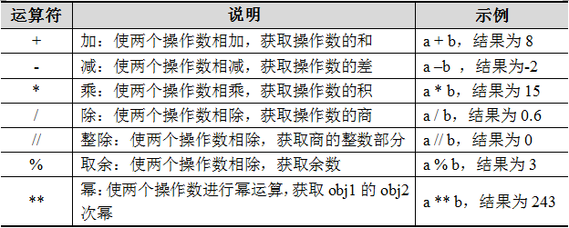
算术运算符
a=3 b=5

Slide 40
算术表达式
a = (3+2)*(6-3)/2
print(a) #>>7.5
print(10/8) #>>1.25
print(10%8) #>>2
print(15/4) #>>3.75
print(15//4) #>>3
print(3.4/2.2) #>>1.5454545454545452
print(3.4//2.2) #>>1.0
print(2**3) #>>8
print(-9//4) #>>-3 往小里取整

Slide 41
算术表达式
/： 计算的结果都是小数，哪怕能整除
z = 10/2
print(z) #>>5.0
-x 相当于 0-x
a = 10
print(-a) #>>-10
print(-a*3) #>>-30 等价于 (–a)*3
print(3+-5) #>>-2

Slide 42
算术表达式
有小数的算术表达式，结果就是小数
z = 10.0 - 10
print(z) #>>0.0
z = 7.5 – 2.5
print(z) #>>5.0
print(2+0*4.5) #>>2.0
print(2+10/5) #>>4.0

Slide 43
算术运算符
Python中的算术运算符支持对相同或不同类型的数字进行混合运算。
>>> 3 + (3+2j) # 整型 + 复数
(6+2j)
>>> 3 * 4.5 # 整型 * 浮点型
13.5
>>> True + (1+2j) # 布尔类型 + 复数
(2+2j)

Slide 44
算术运算符
Python在对不同类型的对象进行运算时，会强制将对象的类型进行临时类型转换，转换遵循规律：
布尔类型进行算术运算时，被视为数值0或1；
整型与浮点型运算时，将整型转化为浮点型；
其它类型与复数运算时，将其它类型转换为复数类型。

Slide 45

Arithmetical Operators
Exercise：写出求任意一个三位正整数各个数位上数字的表达式

Slide 46
赋值运算符
赋值运算符的作用是将右边表达式的值赋值给左变量。
a = 3
b = 5
a,b = "he",12
print(a,b) # >>he 12
a,b = b,a # 交换 a,b的值
print(a,b) # >>12 he；
a = b = c = 10 # 变量a、b、c均赋值为10
print(a,b,c) #>>10 10 10
变量 = 表达式
变量同时出现在赋值号左右两边，那么出现在右边的取赋值语句执行前的值

Slide 47
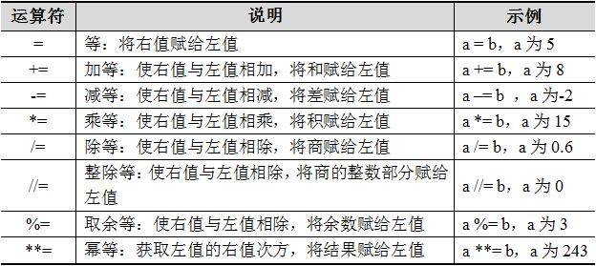
赋值运算符
“=”可与算术运算符组合成复合赋值运算符。

Slide 48
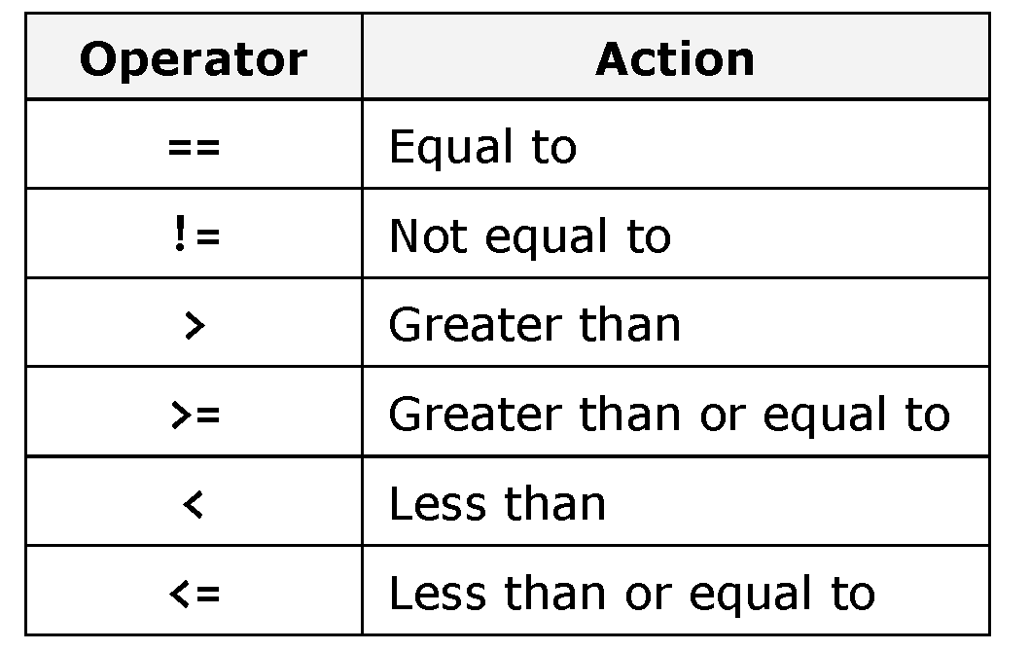
比较运算符

Slide 49
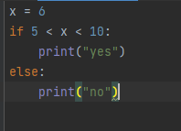
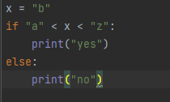
比较运算符
python特殊：
例如：5<x<10
"a"<y<"z"

Slide 50
比较运算符
比较运算符也能比较字符串
a = "k"
print(a == "k") #>>True a = "abc" print(a == "abc") #>>True print(a == "Abc") #>>False print( "abc" < "acd") #>>True print( "abc" < "abcd") #>>True
print("abc" > "Abc") #>>True

Slide 51
逻辑运算符
与：and，前后两个表达式的值同时为真，结果为真
或：or，前后两个表达式的值只要有一个为真，结果为真
非：not， 真-假，假-真。
x | y | x and y | x or y | !x | x^y
true | true | true | true | false | false
true | false | false | true | false | true
false | true | false | true | true | true
false | false | false | false | true | false

Slide 52
Logical Operators
与：and，前后两个表达式的值同时为真，结果为真
或：or，前后两个表达式的值只要有一个为真，结果为真
非：not， 真-假，假-真。
x | y | x and y | x or y | not x
True | True | true | true | false
True | False | false | true | false
False | True | false | true | true
False | False | false | false | true

Slide 53
Operators
Exercise: LeapYear
能被4整除但是不能被100整除；或者能被400整除
(intY % 4 == 0 and intY % 100 != 0) or (intY % 400 == 0)

Slide 54
位运算符
程序中的所有数据在计算机内存中都以二进制形式存储，位运算即以二进制位为单位进行的运算。
0
0
0
0
1
0
1
0

Slide 55
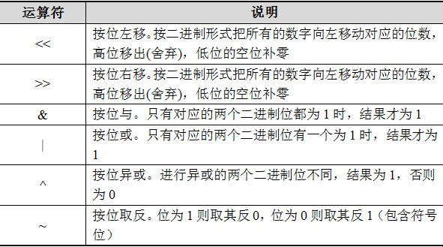
位运算符
Python的位运算主要包括按位左移、按位右移、按位与、按位或、按位异或、按位取反这6种。

Slide 56
运算符优先级
Python支持使用多个不同的运算符连接简单表达式，实现相对复杂的功能。
3+4*5

Slide 57
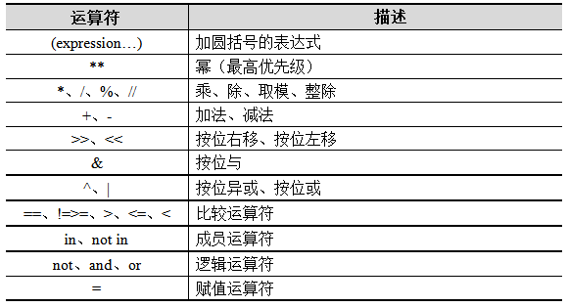
运算符优先级

Slide 58
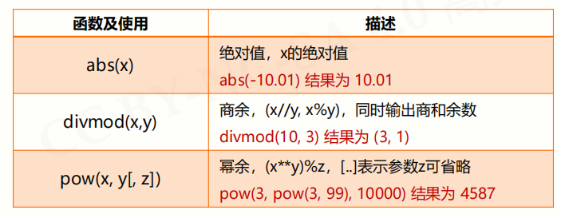
数学函数

Slide 59
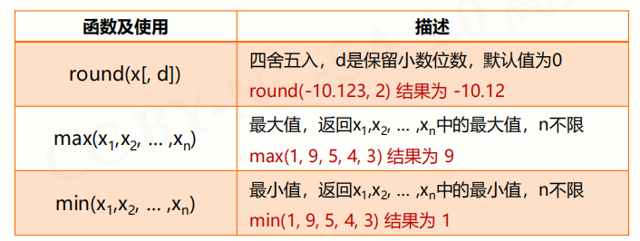
数学函数

Slide 60
Python基础
Math库的使用

Slide 61
Python基础
import Math
>>>math.sin()

Slide 62
Python基础
import Math
math库包括2个数学常数：
math.pi
math.e

Slide 63
Python基础
import Math
>math.sqrt()：平方根
没有立方根，可以用pow(8, 1/3)=2.0
>math.sin()：
>math.cos()：
>math.tan()：
>math.atan()：

Slide 64
目录
01 数字类型
02 字符串
03 运算符
04 经典实例

Slide 65
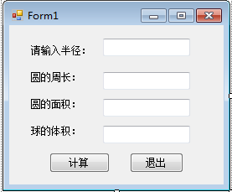
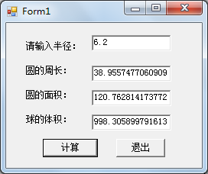
典型实例1
求圆的周长、面积及球的体积（保留2位小数）

Slide 66
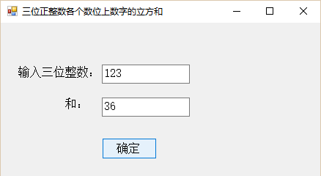

典型实例2
输出任意一个三位正整数各个数位上数字的立方和。

Slide 67
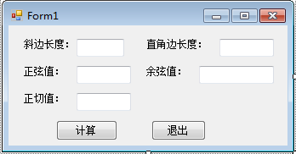
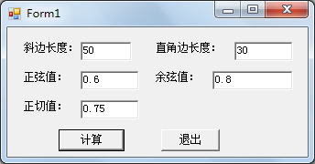
上机练习
根据斜边和直角边的长度求对应角的三角函数值
输入一个直角三角形的斜边和一个直角边的长度，输出该直角边对应的角的正弦、余弦和正切值。

Slide 68
实例7：计算三角形面积
已知三角形三边长度分别为x、y、z，其半周长为q，根据海伦公式计算三角形面积S。
三角形半周长和面积公式分别如下所示：
三角形半周长q=(x+y+z)/2
三角形面积S = (q*(q-x)*(q-y)*(q-z))开平方

Slide 69

实例7：计算三角形面积
本实例要求编写程序，实现接收用户输入的三角形边长，计算三角形面积的功能。

Slide 70
本章小结
本章主要介绍了Python中的数据类型（包括数字类型、字符串类型）、数据类型转换、运算符等知识。
通过本章的学习，希望读者能掌握Python中的基本数据类型的常见操作，并多加揣摩与动手练习，为后续的学习打好扎实的基础。

Slide 71
作业
1. 鸡兔同笼问题

